Slide 1

Introducción a Ruby
Rodrigo Rodriguez
rorodr@gmail.com
Skype: rarodriguezr

Slide 2
¿Qué es Ruby?
Lenguaje de programación
Creado en 1995 por Yukihiro “Matz” Matsumoto
Sintáxis del lenguaje parecido a Perl, Python, and Smalltalk
Es un lenguaje interpretado, no compilado (como C++, Java)
Requiere de un interpretador de Ruby (MRI/C-Ruby, jRuby, Rubinius, etc…)

Slide 3
¿Por qué Ruby?
Orientación a Objetos
Se trata de hacer siempre código legible
No hay puntos y comas
Tipado dinámico
Se puede editar fácilmente objetos y clases lo q facilita la metaprogamación

Slide 4
Ruby
Ruby es un lenguaje de programación orientado a objetos
Un objeto es el bloque de desarrollo primordial en el desarrollo de Ruby
Todo elemento es un objeto (incluyendo métodos)

Slide 5
Cosas que debemos de saber
Hay 3 aplicaciones/conceptos importantes que debemos de conocer para la creación de aplicaciones:
IRB(Interactive Ruby Shell): Una interfaz de consola que permite la creación de código interactivo
Rake: Permite la ejecución de tareas predefinidas desde cualquier consola
Gems: Ruby standard for publishing and managing third party libraries.

Slide 6
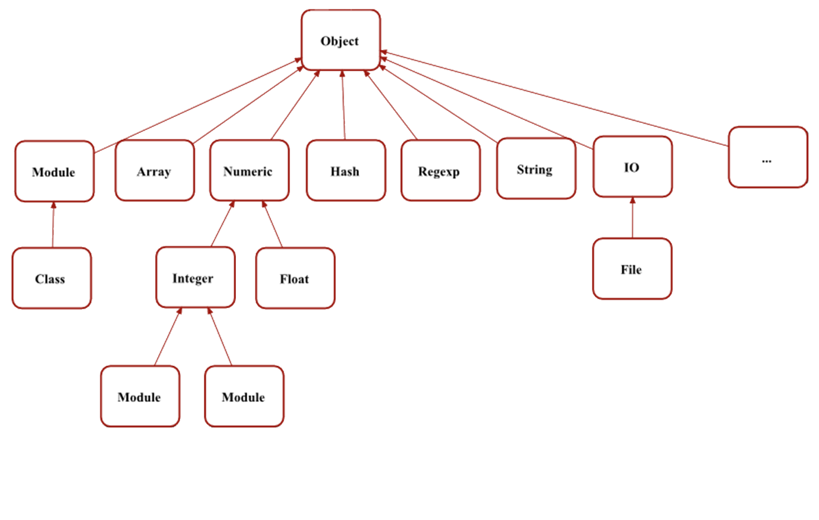
Jerarquía de clases en Ruby
Notes:
After this slide we should run a Hello World program (irb or file)

Slide 7

Variables
La notación recomendada es comenzar con una letra minúscula o un guión bajo
Nombres de variables deben de contener unicamente letras, numeros y guión bajo
text = ‘Hello World!!’
puts text
➔ “Hello World!!”
number = 15
puts number
➔ “15”
mixted_variable = 10
puts mixted_variable
➔ “10”
mixted_variable = “Now I’m a String”
puts mixted_variable
➔ “Now I’m a String”
Recomendación: Escribir los nombres de las variables en inglés
Notes:
After this slide we whould edit the sample hello world app to store the text as a variable

Slide 8
Alcance de las Variables
Variables de instancia, variables que existen mientras que la instancia esté activa. @user_name = “Juan Perez”
Variables de clase, una variable válida para todas las instancias de una clase. @@configuration_variable = 10
Variables globales, declaradas con un $ antes del nombre.
Variables locales, declaradas sin ningún carácter especial en el nombre

Slide 9
Alcance de las variables
variable_name x_axis thx1138 _x | Variable local
@name @point_1 @X @_ | Variable de instancia
@@total @@N @@x_pos | Varaible de Clase
$debug $CUSTOMER $_ | Variable Global
String MyClass | Class Name
FEET_PER_MILE DEBUG | Constant Name

Slide 10
Convenciones de nombres
Métodos y variables: my_variable, rails_tutorial
Clases, Módulos y Constantes: MyClass, MyModule, ConstantElement

Slide 11
Valores numéricos
Los números en Ruby son objetos de la clase Fixnum or Bignum.
Aquellos valores numéricos que contienen decimales, son objetos de la clase Float
Ruby puede procesar números muy grandes
puts 987**3589
402032285964487542274114271545139329938427440508316379008
06893992433404268716283304349538754855956880564054812519359
58086 .…… 6151356189647353091129628425845459973867030090027

Slide 12
Algunos Operadores
[] | Indices
** | Exponente
* / % | Multiplicación, división, Módulo
+ - | Suma, Resta
« » | Rotación Binaria
& | ^ | Operaciones binarias And, Or, Xor
> >= < <= | Comparadores
&& || | Boolean ‘And’ y ‘Or’
.. … | Operadores de rango
= += -= | Métodos de asignación
?: | Operador ternario
Notes:
Build a sample app that calculates if a year is a leap-year

Slide 13
Trabajo en clase 1
Escribir una aplicación que muestre el número de minutos que hay en un año de 365 días
Escribir una aplicación que genere que la siguiente operación matemática cumpla con el resultado presentado:
(((25 / 45) + 5) * 5) * -2) = 55.56

Slide 14
Strings
Pueden ser escritos tanto con comillas dobles como con comillas simples
Es posible interpolar vaiables en los strings que se declaran con comillas dobles usando la expresión “a = #{ 21 + 5 }”
Otra manera de añadir una variable a un String es usar concatenación: “hola” + variable1

Slide 15
Algunos métodos de String
reverse, Invertir todos los caracteres de un string.
length, retorna el total de letras
upcase, todas las letras en mayúscula
lowercase, todas las letras en minúscula
capitalize, Convierte la primera letra de la frase en mayúscula
slice, retorna una sección del texto
gsub, sustituye una sección del string

Slide 16
Ejemplos de String
puts “Hello World” ➔ “Hello World”
puts ‘Hello World‘ ➔ “Hello World”
puts ‘I like’ + ‘ Ruby’ ➔ “I like Ruby”
puts “Hello #{‘world’.upcase}”
➔ “Hello WORLD”
Puts 'Ruby\'s party' ➔ “Ruby’s party”
Puts “Hola” * 3 ➔ “Hola Hola Hola”

Slide 17
Trabajo en Clase 2
Imprimir un String que contenga 10 veces las palabras “Hola” y luego concatenarle “Mundo”.
Considerando el String: “Aprendiendo de Ruby de una manera sencilla” invertir su valor palabra por palabra (en vez de letra por letra)
Posiblemente ocupen un poquito de Arrays
Notes:
palabras = ‘Ruby Tutorial – easy and simple'
puts palabras.split(" ").reverse.join(" ”)

Slide 18
Get User Input
Ruby permite obtener datos del usuario usando la función “gets”.
Esta función obtiene toda la información que el usuario escribió, incluyendo incluso el fin de línea.
puts ”Cual es tu ciudad favorita?“ STDOUT.flush city = gets.chomp puts "La ciudad es" + city.capitalize

Slide 19
Trabajo en clase 3
Escribir una aplicación que solicite por una temperatura en grados Fahrenheit. Esta aplicación utiliza la información brindada por el usuario y calcula el equivalente en grados Celsius. El resultado final se muestra con 2 decimales.
Celsius = Fahrenheit-32/1,8
Notes:
C = F-32/1,8

Slide 20
Métodos
Declarar métodos en Ruby es simple, solamente se necesita usar “def #{val}”
El retorno del método puede ser declarado usando el método “return”. Sin embargo, esto no es requerido
# Method with one argument.
def hello(name)
puts ‘Hola’ + name
return ‘correct’
end
# invoking the method
puts hello (‘Team')

Slide 21
“Bang Methods”
Métodos que terminan con un signo de admiración modifican directamente al objeto.
Usualmente cada método modificador del objeto tiene una contraparte que crea una copia.
# Method sin modificador
b = a.upcase
puts b
puts a
# Method con modificador
c = a.upcase!
puts c
puts a

Slide 22
Alias de métodos
def old_method
“Este es el método viejo"
end
alias new_method old_method
def old_method
“método mejorado”
end
puts old_method
puts new_method
Crea un nuevo nombre para referirse a un método existente
Si el método original cambia durante la ejecución, el alias se va a referir al método original

Slide 23
Argumentos en los métodos
Es posible asignar valores por default usando:
def nombre_metodo(var1=‘V’, var2=‘M’)
Es posible declarar un método que recibe una cantidad variable de argumentos utilizando:
def method(*params)

Slide 24
Argumentos en los métodos
Es posible asignar parametros opcionales usando:
method(param1=2,param2=‘hello’, *param3)
Un método también puede recibir bloques de código que se ejecuta en algún momento de la ejecución.
Se utiliza “yield” para ejecutar el código del bloque.
Se verán más detalles en la clase de bloques

Slide 25
Trabajo en clase 4
Refactorizar el código planteado en los trabajos anteriores con el fin de utilizar métodos independientes para cada uno

Slide 26
Rangos
Expresan una secuencia numérica
Las secuencias tienen un valor inicial y un valor final
Operadores de rangos son “..” And “…”
(1..5).to_a => [1,2,3,4,5]
(1…6).to_a => [1,2,3,4,5]

Slide 27
Arreglos (1/4)
Los arreglos en Ruby pueden ser declarados creando una nueva instancia de la clase array (Array.new) or asignando “[]” a una variable
Los arreglos pueden contener objetos de diferentes tipos:
[80.5, ‘mango’, [true, false]]
Se puede generar un arreglo de un texto
cities = %w{ Pune Mumbai Bangalore }

Slide 28
Arreglos (2/4)
Algunos de los métodos más comunes:
Agregar atributos a un arreglo: array << “elem”
Cambiar el valor de un arreglo: array[5] = “elem2”
Eliminar un elemento: array.delete_at(5)
Eliminar condicional: array.delete_if {|x| x >= "b" }
Buscar un elemento: Array.select {|v| v =~ /[aeiou]/}

Slide 29
Arreglos (3/4)
Algunos métodos adicionales:
array.first: Retorna el primer elemento
array.last: retorna el último elemento
array.inspect: Muestra el arreglo de manera “amigable”
array.join(‘-’): une cada uno de los elementos del arreglo con el parámetro establecido

Slide 30
Arreglos (4/4)
LA mayoría de casos es necesario iterar todos los elementos, para ello se usa ‘each’ o ‘each_with_index’
cities = [‘Paris’, ‘Miami’, ‘Sydney’]
cities.each do |city|
puts “Me gustaria ir a #{city}!
end

Slide 31
Trabajo en clase 5: Arreglos
Escribir un método que recibe un arreglo que contienen números generados aleatoriamente y retorna la suma de sus elementos
Pista: rand(10000) genera un número aleatorio entre 1 y 10000
Crear un método que reciba N cantidad de parámetros, luego itere sobre ellos e imprima en pantalla sus contenidos precedidos por “PARAM:”

Slide 32
Condicionales (1/4)
En un condicional, “nil” y “false” significan falso, todo lo demás es verdadero
xyz = rand(12)
if xyz > 4
puts ‘la variable es mayor que 4’
if xyz == 5
puts ‘La variable es 5’
elsif xyz > 5 && xyz < 10
puts ‘xyz es mayor que 5 y menor que 10’
else
puts ‘xyz es mayor que 10’
end
else
puts ‘La variable no es mayor que 5’
puts ‘Un condicional de una linea’ if xyz == 1
end

Slide 33
Condicionales (2/4)
Los condicionales pueden tener múltiplas operandos, los más comunes son:
== | igual
!= | Diferente
>= | Mayor o igual a
<= | Menor o igual a
> | Mayor que
< | Menor que

Slide 34
Conditionals (3/4)
Además de if, se puede usar “case” para elegir entre diversas opciones
La instrucción “case” puede estar relacionada a un elemento (como un switch en otros lenguajes) o como un sustituto de un if-else.
xyz = 10
pair = case
when xyz % 2 == 0 then true
when xyz % 2 != 0 then false
End
puts pair
city = ‘rome’
country = case city
when ‘rome’ then ‘Italy’
when ‘paris’ then ‘France’
when ‘london’ then ‘England’
else ‘Unknown’
end
Notes:
A very good option in this slide is to create a sample with a case instruction with number ranges as options

Slide 35
Conditionals (4/4)
El último condicional que se tiene es el “unless”
Unless es el opuesto a “IF”: si la condición no es verdadera, ejecute el código, de lo contrario no lo ejecute
city = ‘Montreal'
unless city == ‘Toronto'
puts ‘This is not my favorite city in Canada'
end
=begin
If the name is not toronto, execute the block.
=end
Notes:
A very good option in this slide is to create a sample with a case instruction with number ranges as options

Slide 36
Trabajo 6: Condicionales
Escribir un método que solicita al usuario que digite un año. Luego de procesarlo muestra:
El año es biciesto o no
El número total de días que tiene el año
Ayuda: Años biciestos con aquellos que son divisibles por 4 y no divisible por 100, a no ser que sean también divisibles por 400.

Slide 37
Trabajo 7: Condicionales
Escribir un método que recibe un argumento (score) y muestra un mensaje según las siguientes reglas:
Menor que 50: “Debe de intentarlo nuevamente”
Entre 50 y 70: “Casi lo logras!”
Entre 70 y 85: “Buen trabajo”
Entre 85 y 100: “Excelente trabajo, Felicitaciones!”

Slide 38
Iteradores (1/3)
Ruby provee muchas maneras de crear ciclos
While: designado para repetir una tara hasta que la expresión evaluada es falsa
Until: Itera hasta que la condición sea verdadera
i = 0
while i < 5 do
puts i
i += 1
break if i == 3
end
i = 0
until i < 5 do
puts i; i += 1
end

Slide 39
Iteradores (2/3)
For: Permite ejecutar una tarea X cantidad de veces
Times: Una alternativa conveniente para el iterador “for”
Ranges: Utilizando los rangos, se pueden crear iteradores
for i in 1..8 do
puts i
end
10.times { |i| puts i }
(10..30).each { |i| puts i }
(‘cat’..‘sat’).each { |i| puts i }

Slide 40
Iteradores (3/3)
Upto: Inicia la ejecución en el primer valor y finaliza en el parámetro establecido
Downto: semejante el upto pero ejecuta de manera descendente
Each: ejecuta el código para cada elemento en una colección. Este es el iterador más usado en Rails.
5.upto(10){|i| puts "hello"}
15.downto(5){|i| puts i}

Slide 41
Trabajo 8: Iteradores
Hacer un método que reciba un valor entero positivo y realice el siguiente cálculo: Si el número es par, divídalo entre 2; si es impar, multipliquelo por 3 y sume 1. Repita este proceso hasta que el valor final sea 1, imprimiendo en pantalla cada valor
Valor inicial es 5
Siguiente valor es 16
Siguiente valor es 8
Siguiente valor es 4
Siguiente valor es 2
Valor final 1, total de pasos 6

Slide 42
Trabajo 9: Iteradores
La oración "A quick brown fox jumps over the lazy dog" contiene todas las letras del alfabeto.
Esas oraciones son llamadas pangramas
Escriba la función “missingLetters”, el cual toma un String y retorna todas las letras del alfabeto que falta de utilizar para que la oración sea un pangrama. Es necesario considerar tanto mayúsculas como minúsculas. El retorno del método, debe de ser todas las letras del alfabeto que faltan escritas en minúscula.

Slide 43
Referencias adicionales
http://en.wikipedia.org/wiki/Rake_%28software%29
http://en.wikipedia.org/wiki/Ruby_%28programming_language%29
http://www.ruby-doc.org/docs/Tutorial/
http://rubytutorial.wikidot.com/

